Slide 1
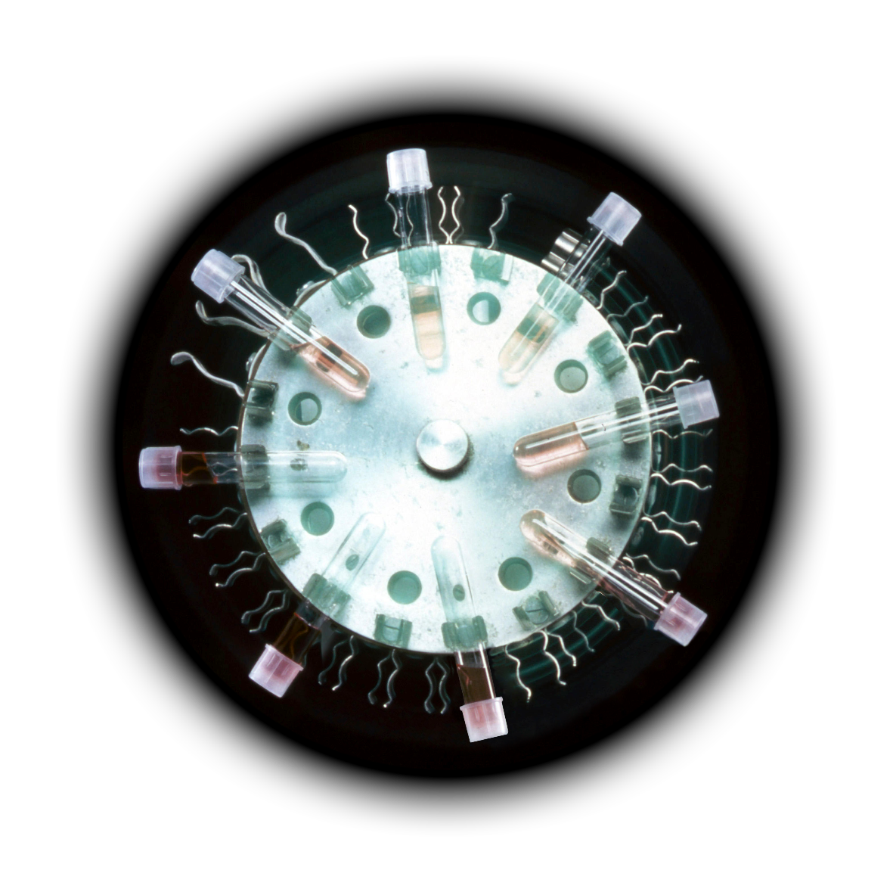
Обзор аналитического исследования компании «Делойт», СНГ
о ключевых направлениях, тенденциях и перспективах развития химического сектора в России в 2017 году на основе опроса топ-менеджеров крупных и средних предприятий отрасли
V Московский Международный Химический Форум
Юлия Орлова, партнер компании «Делойт», СНГ
23 октября 2017 года

Slide 2
Проведение опроса
Опрос проходил в апреле — мае 2017 года
В опросе участвовали российские и международные компании химического сектора
Опрос проводился среди высшего руководящего звена (финансовых и исполнительных директоров)
Респонденты давали оценку по нижеследующим вопросам.
Оценка текущего состояния химического сектора
Анализ ожиданий в отношении перспектив развития химического сектора
Ключевые проблемы развития компаний
Ключевые стимулы и препятствия для развития химического сектора
Приоритетные стратегии развития
Влияние валютных рисков
Изменение политики работы с поставщиками
Меры государственной поддержки
Инновационная деятельность

Slide 3
Российская химическая промышленность в цифрах
Производство в области химической промышленности растет достаточно стабильно со среднегодовым темпом в 5,3%.
В структуре химической промышленности на производство пластмассовых и резиновых изделий приходится 13%, поэтому более высокие темпы роста в этом сегменте имеют ограниченное влияние на интегральный показатель.
Спад в автомобилестроении не оказал влияния на производство шин и покрышек: производители продолжили локализовывать производство в России, а избыток продукции поставлялся на экспорт.

Slide 4
Российский химический сектор: ожидания на рынке и факторы конкурентоспособности
Топ-5 факторов, стимулирующих развитие рынка в 2017 году:
Представители химической промышленности смотрят на развитие производственного сектора пессимистичнее представителей других отраслей.
При этом в отношении текущего состояния своей компании наблюдаются позитивные ожидания
Государственная поддержка
Ослабление административных барьеров
Прозрачность и стабильность нормативно-регулятивной, налоговой и экономической политики
Стоимость сырья для обеспечения конкурентоспособности отечественного рынка
У крупных игроков менее выгодное положение на рынке — они чаще сталкиваются с проблемами в процессе развития и реже видят перспективы улучшения ситуации.
Больший стимул для развития участники рынка видят непосредственно в решении вопросов повышения эффективности внутренних бизнес-процессов.
Снижение валютных рисков
Топ-5 факторов, стимулирующих развитие компаний респондентов:
Сокращение производственных затрат
Повышение спроса в России
Увеличение производственно-технического потенциала
Ослабление административных барьеров
Расширение продуктовой линейки

Slide 5
Российский химический сектор: основные проблемы
01
06
Несовершенство государственного регулирования (административные, торговые, экономические, налоговые и др. барьеры).
Недостаточность качества энергетической инфраструктуры в России и нехватка производственных мощностей
02
Кадровый состав
Нехватка производственных кадров и специалистов по автоматизации
Неудовлетворенность квалификацией персонала
Средний возраст производственного персонала на пять лет выше среднего в производственном секторе (40+лет)
07
Коррупция
03
Низкая платежеспособность населения для тех компаний, которые ориентированы на розничный рынок
08
Геополитические риски
Значимость проблемы снизилась по сравнению с 2016 годом
04
Высокие тарифы на энергетику
Валютные риски
09
Значимость проблемы снизилась по сравнению с 2016 годом
Выстраивание сотрудничества с поставщиками:
уровень цен — самый низкий показатель удовлетворенности среди производственного сектора
качество товаров
качество сырья и комплектующих
сроки поставки
гибкость подхода к ценообразованию
Представители экспортоориентированной химической промышленности заявляют, что дальнейшее укрепление рубля приведет к снижению рентабельности поставок за рубеж.
05

Slide 6
Российский химический сектор: приоритетные стратегии в 2017 году
Для химических предприятий наиболее приоритетными для международной экспансии являются рынки стран БРИКС и Северной Америки
Выход на новые рынки
Вывод на рынок новых продуктов
Повышение производственно-технического потенциала
Необходимость внедрения
передовых энергосберегающих технологий
Развитие бизнеса за счет естественного роста
Замещение импортной продукции на российском рынке,
в том числе снижение импортируемого сырья и оборудования
Значительная доля химических предприятий использует импортное сырье и комплектующие, машины и оборудование из стран БРИКС, что обусловлено лучшим соотношением цены и качества

Slide 7
Российский химический сектор: источники привлечения капитала
Индекс привлекательности способов финансирования
Тенденции
Привлекательность внутренних способов финансирования для большинства компаний
Важность рефинансирования кредитов
Недоступность публичных способов финансирования для предприятий с оборотом менее 10 млрд руб.
Компании редко прибегают к иностранному финансированию, однако такое привлечение дает положительный эффект
Государственное финансирование
Кредит в банках России
Кредит в банках за рубежом
Заем в инвестиционных фондах
Эмиссия ценных бумаг

Slide 8
Российский химический сектор: государственная поддержка
Наиболее значимые государственные меры, положительно влияющие на развитие компаний респондентов
Топ-3 наиболее приоритетные формы государственной поддержки
3
Поддержка внедрения инноваций
2
Политика по охране труда
Условия участия в государственных закупках
1
Защита интеллектуальной собственности
Осуществление инвестиций в развитие материальной инфраструктуры
Политика стимулирования прямых инвестиций
Наиболее значимые государственные меры, отрицательно влияющие на развитие компаний респондентов
Получение налоговых и других финансовых льгот
Размещение государственных заказов на продукцию предприятия
Энергетическая политика (тарифы на энергетику)
Отраслевые налоги
Предприятия химической промышленности оценивают меры государственной поддержки ниже среднего показателя по отрасли
Налогообложение иностранных доходов

Slide 9
Российский химический сектор: инновации и диджитализация
Тенденции
Формат проведения НИОКР
Предприятия химической промышленности проявляют больший интерес к продуктовым инновациям (внедрение новых и улучшенных товаров, услуг) и процессным инновациям (внедрение нового или улучшенного процесса производства)
Большинство финансовых директоров видят необходимость автоматизации ключевых бизнес-процессов
Большинство финансовых директоров участвуют в оценке и запуске новых технологических решений и проектов
Наблюдается растущий интерес к технологическим инновациям и новым цифровым решениям;
Отмечается рост среднего объема расходов на внедрение инноваций.
Чаще всего НИОКР проводится своими силами
Предприятия с оборотом более 50 млрд руб. чаще проводят НИОКР в ВУЗах и НИИ
Предприятия химической отрасли чаще отдают выполнение НИОКР на аутсорсинг
Компании редко обращаются за проведением НИОКР в технопарки и венчурные фонды

Slide 10
Российский химический сектор: инновации и диджитализация
Рейтинг применяемых передовых инновационных технологий (по убывающей)
Ведущие инновационные мероприятия в компаниях респондентов
Приобретение передового оборудования и машин
Проведение НИОКР
Проведение маркетинговых исследований
Приобретение технологий
Внедрение диджитализации бизнес-процессов
Приобретение прав на патенты и лицензии
Электронный документооборот (ЭДО)
Технологии энергосбережения
Передовые ERP-системы (CRM, SAP и др.)
Полная автоматизация отдельного бизнес-проекта
Машинный интеллект, предиктивный анализ интернет-вещей (коммуникации «машина-машина», IoT-технологии)
Роботизация бизнес-проектов
Общий центр обслуживания (ОЦО)
Альтернативные источники энергии
Большие данные (Big data)
Дополнительная или виртуальная реальность
Создание проектных офисов
Расчеты по системе блокчейн

Slide 11
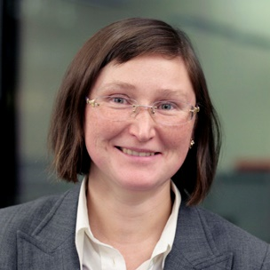
Контакты
Юлия Орлова
Партнер Департамента консультирования по налогообложению и праву
Руководитель Группы по предоставлению услуг предприятиям химической промышленности
Тел.: +7 (495) 787 06 00 (доб. 1720)
Email: yorlova@deloitte.ru

